Slide 1
www.karelmuller.eu
POLITOLOGIe
Občanská společnost

Slide 2
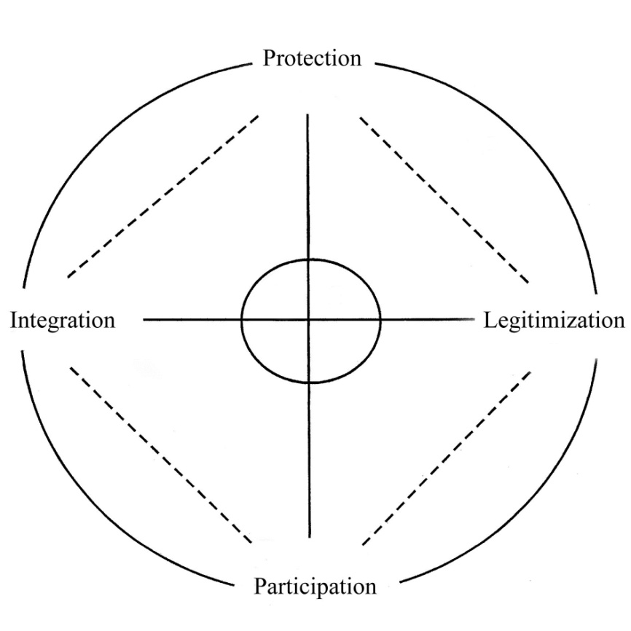
DOBRÉ VLÁDNUTÍ v LIB DEM z Tocquevillovské perspektivy občanské veřejnosti
Funkce
Rizika (umenšovat)
Pasivita, apatie, ale i nadbytek participace
Zneužívání moci, ale i slabý stát …
Krize důvěry, ale i nekritická důvěra
Atomizace, anomie, ale i nacionalismus (nepatřičná/neliberální sociální soudržnost)

Slide 3

Participace
Účastenství/Spolupráce volební x nevolební politická x občanská

Slide 4
Nástroje participace
Artikulace a agregace (i selekce) zájmů
Zájem: partikulární (lobby, o.s.) x obecný (O.P.S., ústavy, odbory)
Osobní x skupinový
Volby (aktivní, pasivní)
Nevolební (protestní x utvářecí; příležitostná x průběžná)
Not In My BackYard (NIMBY)
Osobní kontakt (agenda setting)
Petice
Místní referendum
Participativní rozpočet (menší obce, menší částky, opozice, Piráti…
https://www.participativni-rozpocet.cz/blog/2021/02/09/participativni-hlasovani-v-roce-2020/
Stávku, protesty, happening (sdružování a spolčování)
Svobodu slova – Londýn (speech corner), média, blogy, internetová fóra …

Slide 5
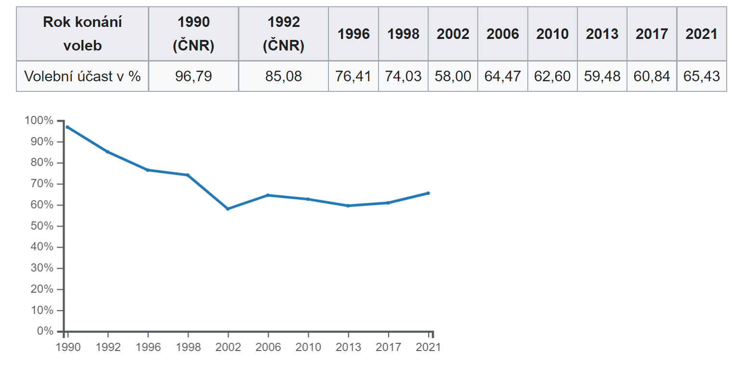

Slide 6
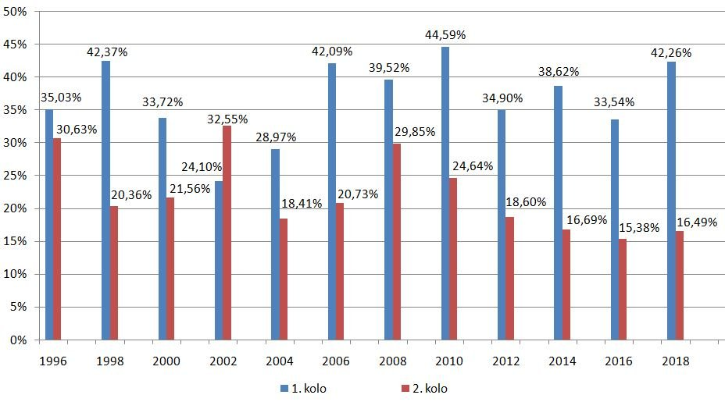
Volební účast v senátních volbách

Slide 7
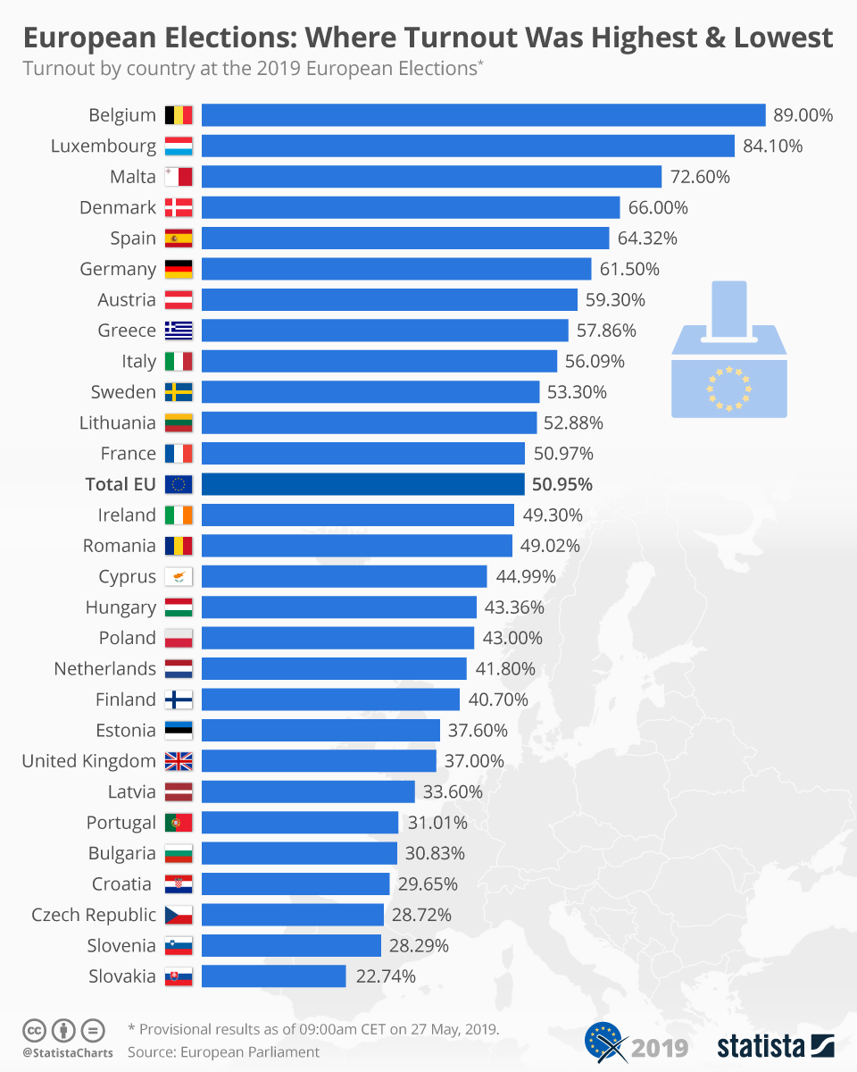
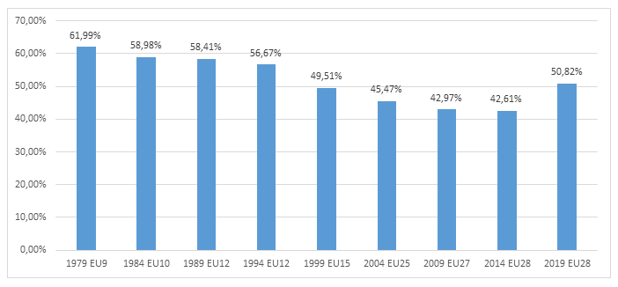
Volby do EP (2019)

Slide 8
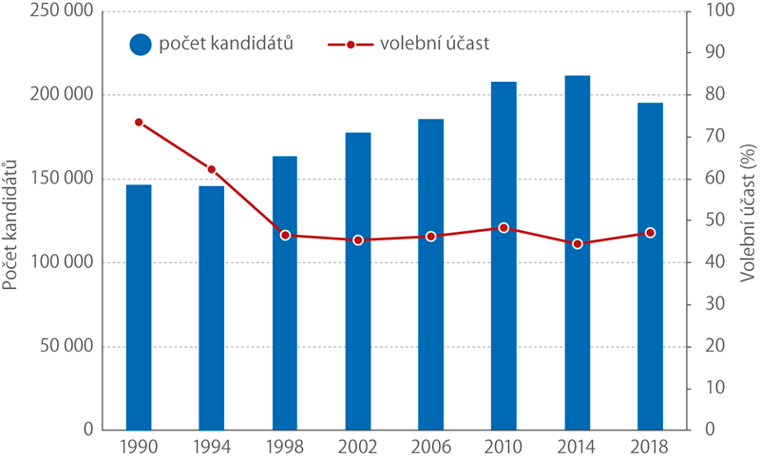
Komunální volby

Slide 9
Počty kandidátů stran (komunální volby)

Slide 10

Volební účast v parlamentních volbách podle velikosti obce - CZ 1990-2013

Slide 11
Počty kandidátů / bez NK

Slide 12
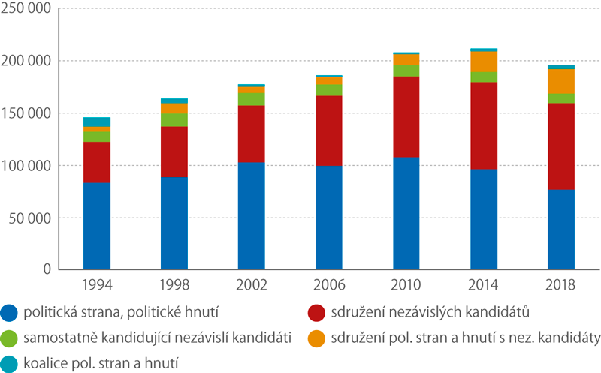
Počet kandidátů podle typu volební strany v komunálních volbách, 1994–2018

Slide 13
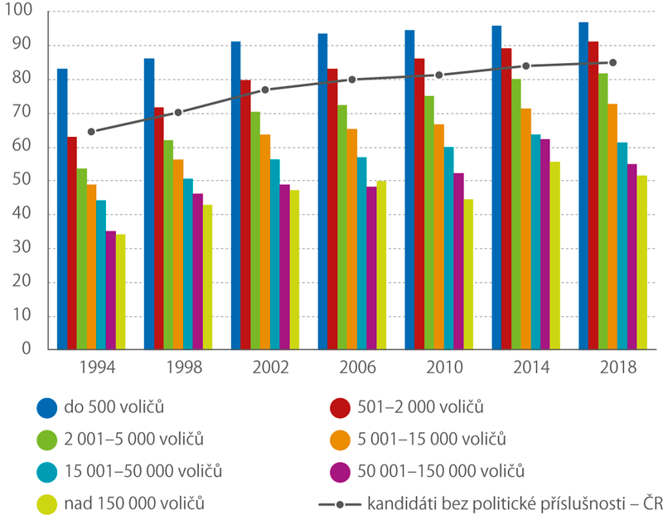
Podíl kandidátů bez politické příslušnosti podle velikosti obce
(podle počtu zapsaných voličů) v komunálních volbách 1994–2018 (%)

Slide 14
Volby do obecních zastupitelstev
2006 – 2018
Kandidující
Zvolení

Slide 16
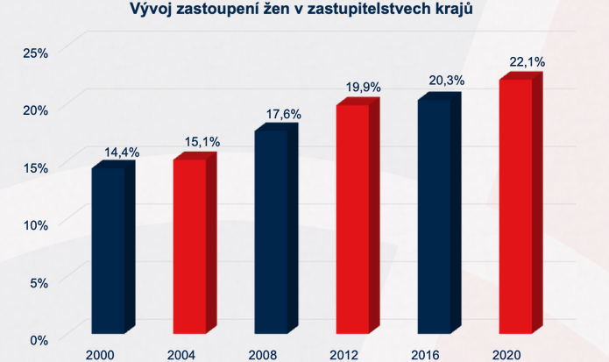

Slide 20




THE SHARE OF VOLUNTEERS IN POPULATION
%
Source: WGI, Gallup’s World View World Poll, N≐1000 per country.

Slide 21
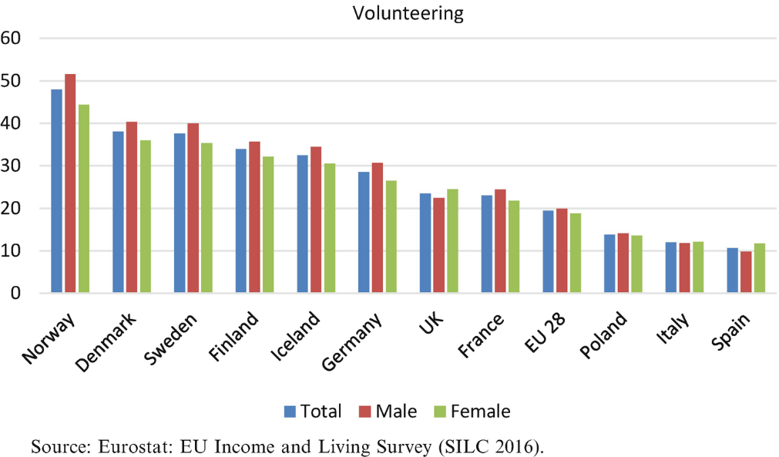

Slide 22
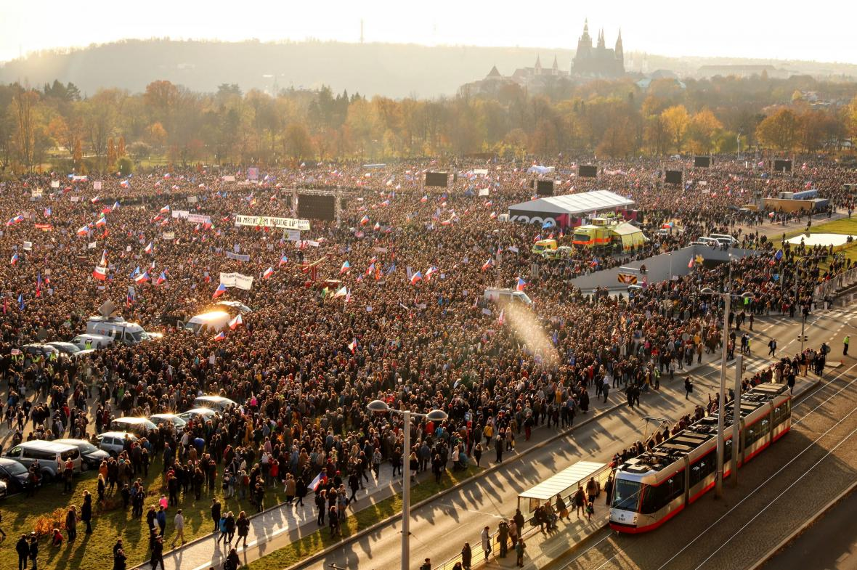
Czechs after 30 free years
Prague 16. 11. 2019

Slide 23
DOBRÉ VLÁDNUTÍ v LIB DEM z Tocquevillovské perspektivy občanské veřejnosti
Funkce
Rizika (umenšovat)
Pasivita, apatie, ale i nadbytek participace
Zneužívání moci, ale i slabý stát …
Krize důvěry, ale i nekritická důvěra
Atomizace, anomie, ale i nacionalismus (nepatřičná/neliberální sociální soudržnost)

Slide 24
Mechanismy kontrola politické moci na lokální a regionální úrovni
Opozice (místní, regionální)
Kontrolní výbor, finanční výbor (ze zákona)
Lokální média, radniční periodika, internetová fóra (Hlásná trouba?)
Pomoc shora (TI, Oživení, OS, masmédia …)
Místní občanská veřejnost (spolky, veřejný prostor „občanská boží muka“)
Petice, otevřený dopis
Osobní návštěva (zákon 106/99 O svobodném přístupu k informacím) starostky, zastupitele
Osobní přítomnost na zastupitelstvu

Slide 25
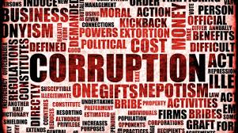
Prostor korupčních aktivit?

Slide 26
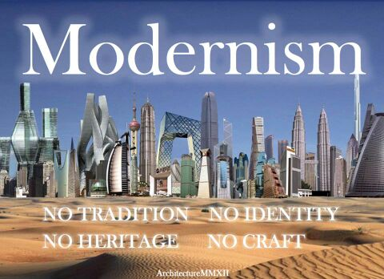
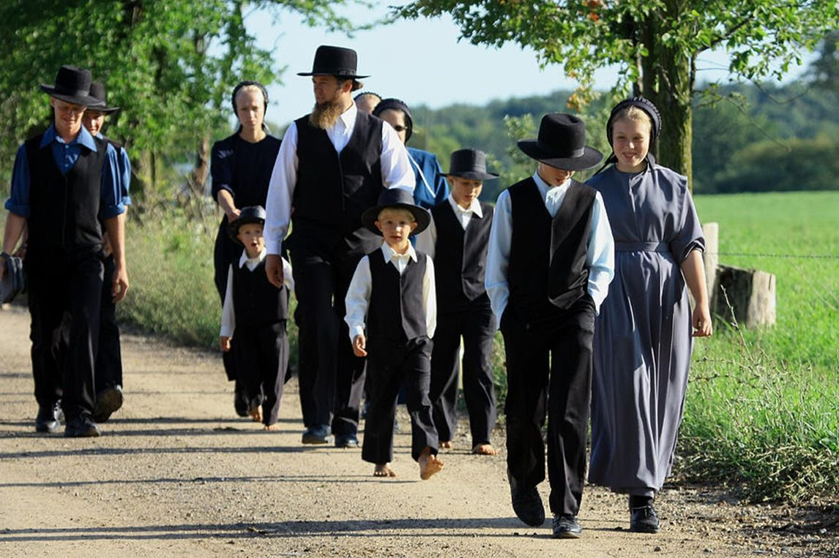
Moderní & Tradiční
Společnost & Pospolitost
Gemeinschaft & Gesellschaft

Slide 27
Perspektiva sociální diferenciace
Patronáž versus instituce
Univerzalizující média moci (Niklas Luhmann)
Kníže/patron
Klient
Dar
Závazek
Podřízení
Tradice
Politická moci (stát) důvěryhodnost
Rodina a intimita
láska
Veřejnost vědění
Trh
peníze

Slide 28
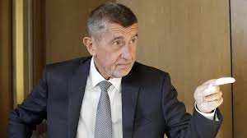
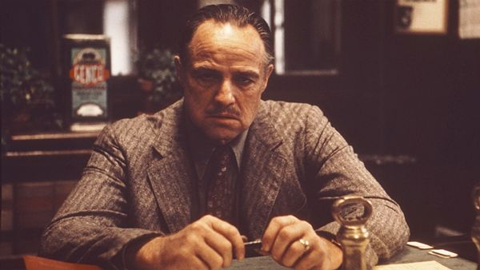
Clientelism, oligarchization, state capture (from 2013 on)

Slide 29
Conflict of Interests aneb Babišův problém (?)
Political Power
reputation
Family
love
Civil Public knowledge
Market money

Slide 30
Corruption in Europe
(source: TI,CPI: 2021 EU/5,4; Česko 19. místo v EU, 49. svět)

Slide 31
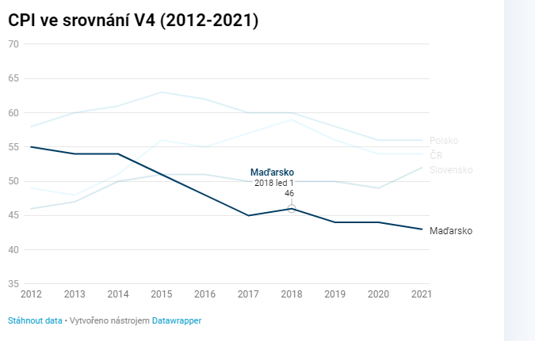

Slide 32
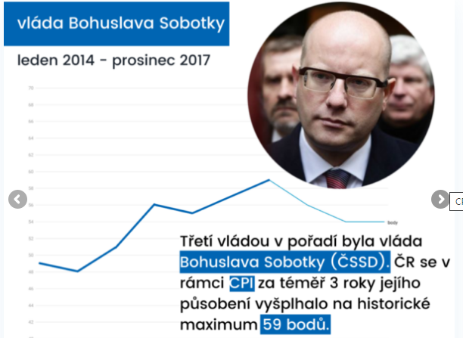


Slide 33
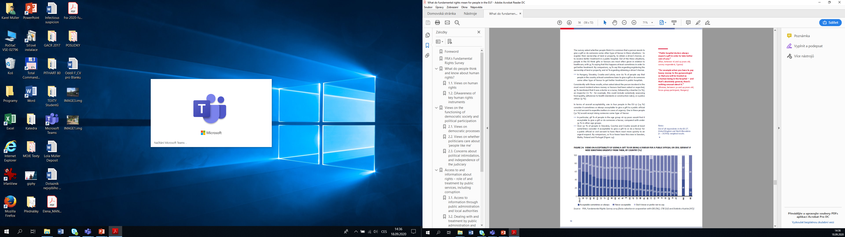
Klientelismus x formální pravidla

Slide 34
Odpověď na otázku „Kdybyste chtěl něco od veřejné správy nebo veřejné služby,
do jaké míry je podle vás přijatelné jednat následujícími způsoby?“
(ČR) zdroj: Evropská komise (2013)

Slide 35
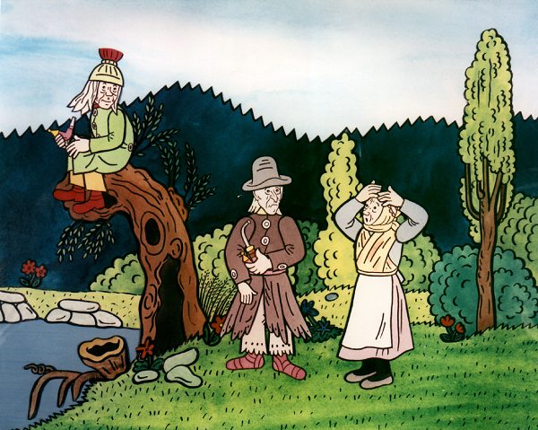
Zdroj: Josef Lada, Bubáci a hastrmani, Albatros, 2010, s. 12 (vyšlo 1952)
Pan starosta je vážně vyslechl a potom k nim promluvil s úřední vážností. „Nó, vono by to bylo dobré, kdyby se tu usadilo ňáké strašidlo – copak o to! Děcka beztoho už začínají tropit všelijaké nezbednosti… ať hodně straší kolem zahrad a polí s lusky, aby nám to děcka všecko neroznesla, a když budu vidět, že straší hlavně u mých lusek, nebudu zase hledět na nějaké to slovo a leckams ho k strašení doporučím“.

Slide 36
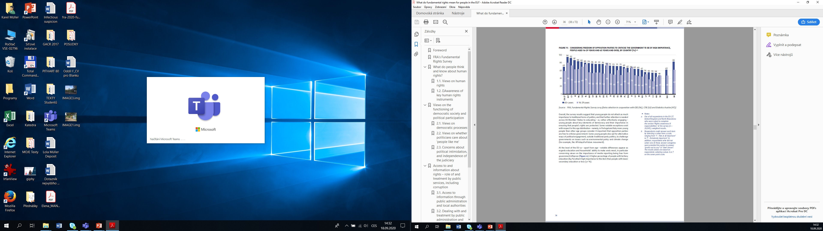
Role opozice

Slide 37
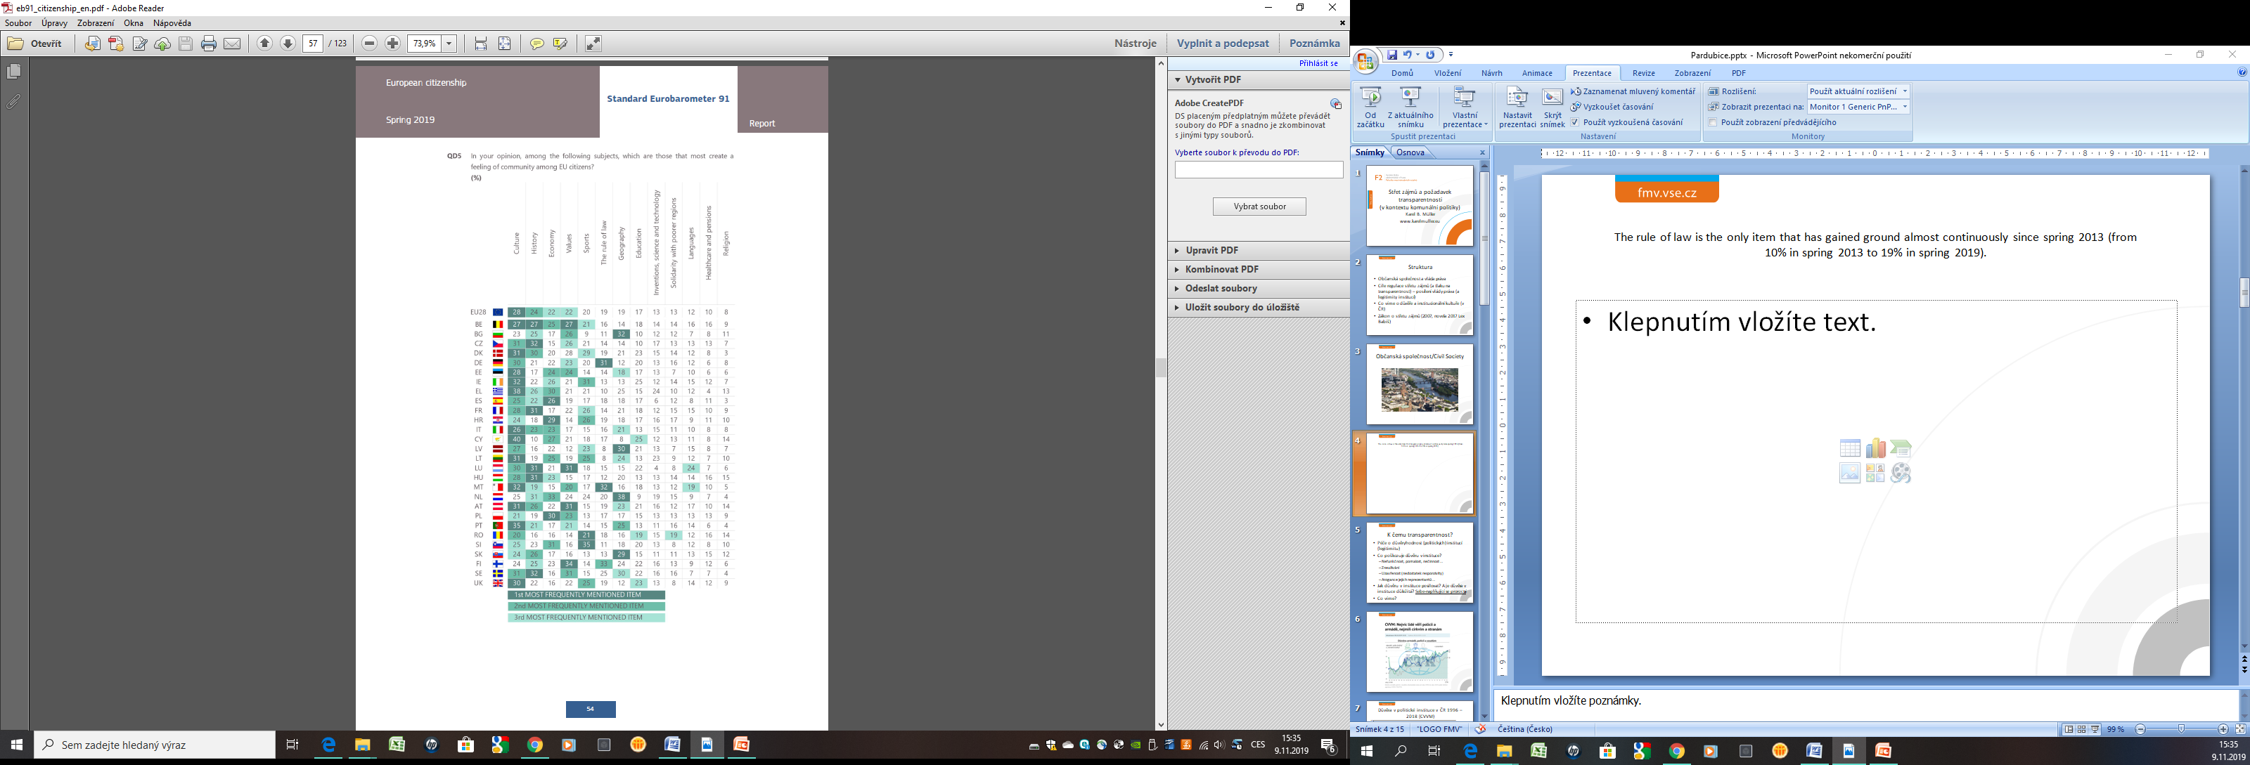
Source: EB, Spring 2019

Slide 38
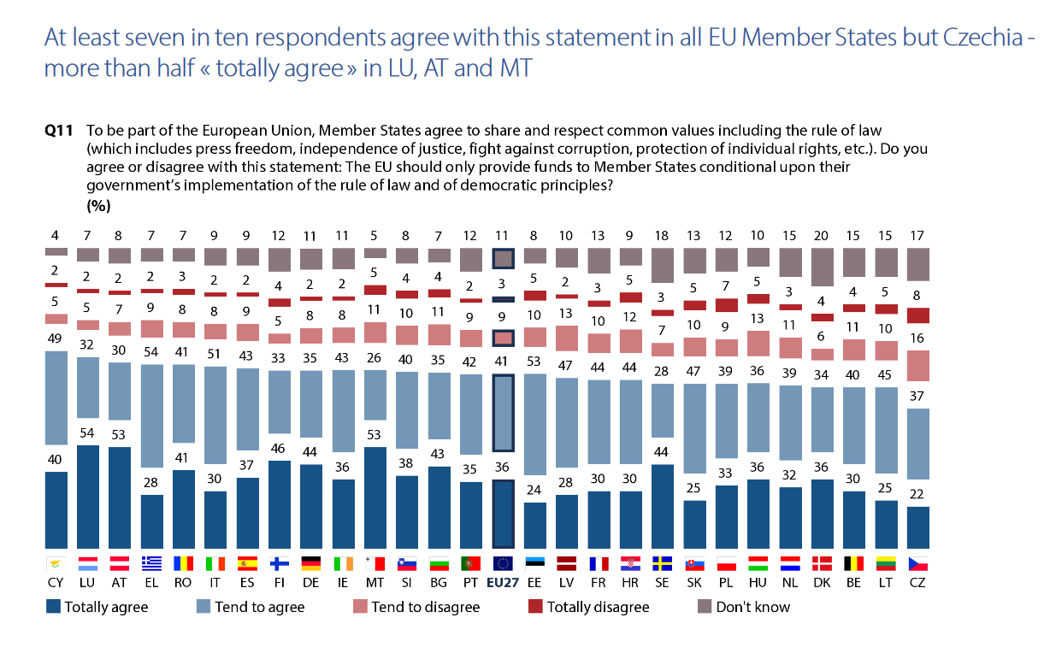

Slide 39
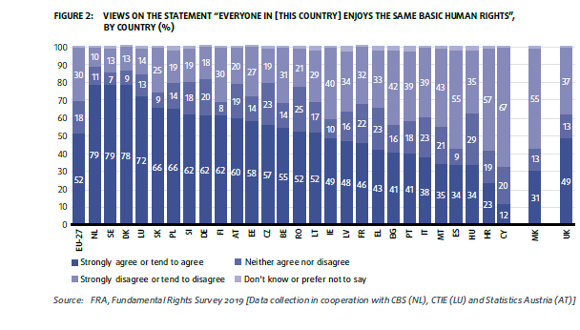
Ochrana lidských práv

Slide 40
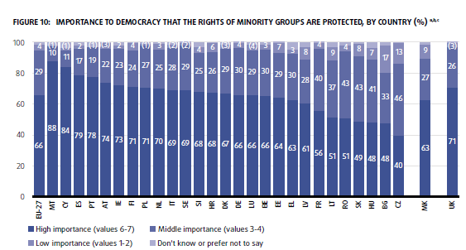
Ochrana menšin

Slide 41
DOBRÉ VLÁDNUTÍ v LIB DEM z Tocquevillovské perspektivy občanské veřejnosti
Funkce
Rizika (umenšovat)
Pasivita, apatie, ale i nadbytek participace
Zneužívání moci, ale i slabý stát …
Krize důvěry, ale i nekritická důvěra
Atomizace, anomie (formy sociální patologie), ale i nepatřičná/neliberální sociální soudržnost (nacionalismus, intolerance konformismus, šovinismus)

Slide 42
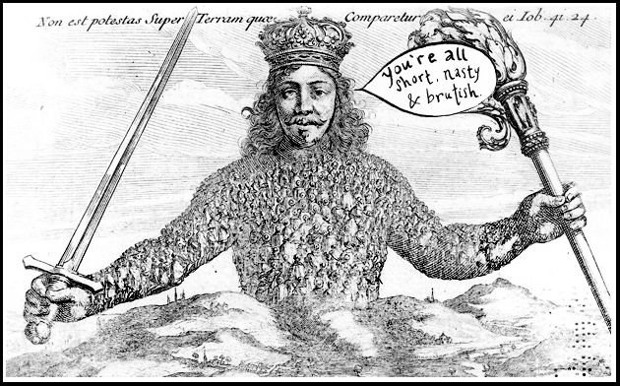
LEGITIMACY / Důvěra

Slide 43
Development after 1989 as positive
Source: The Czech Radio, 2019

Slide 44
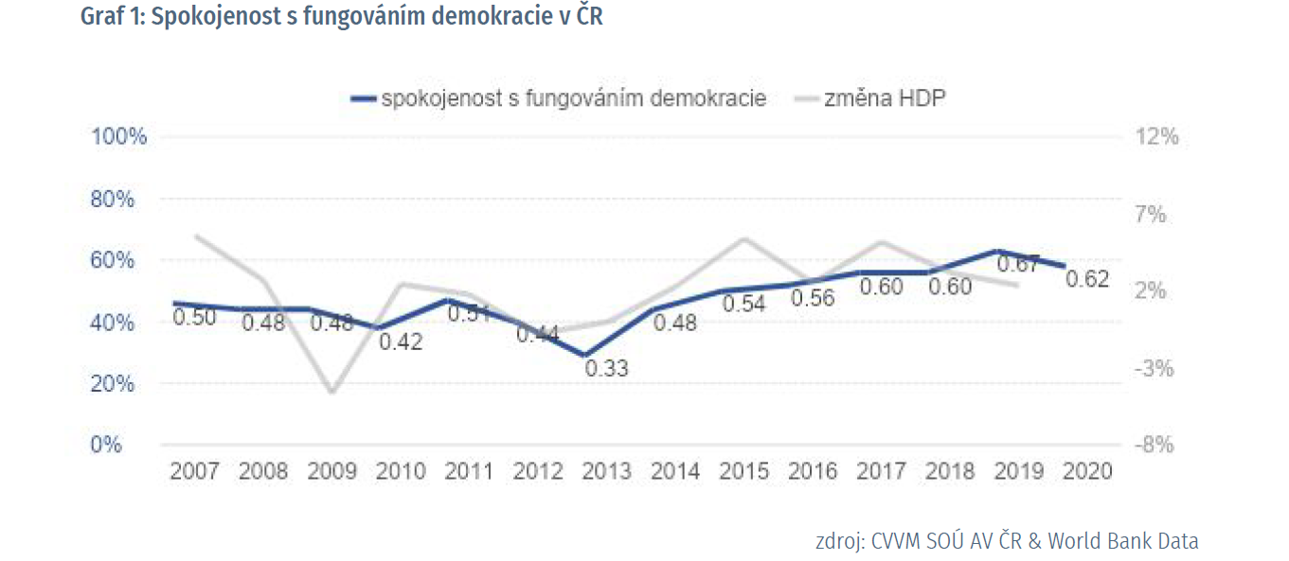

Slide 45
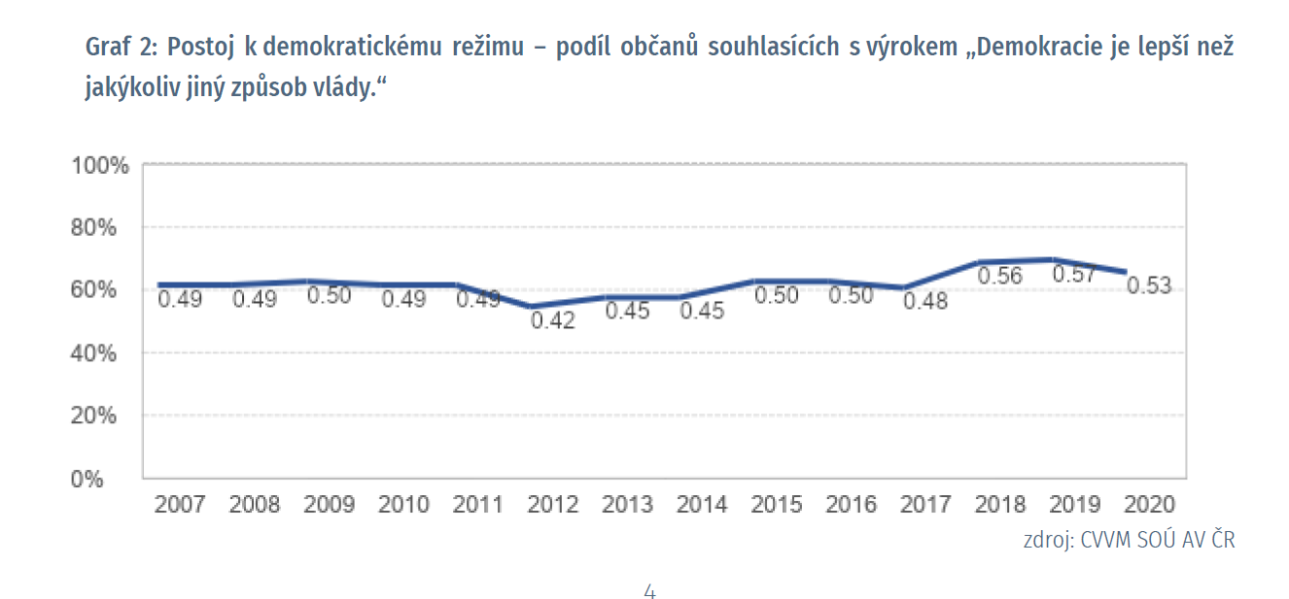

Slide 46
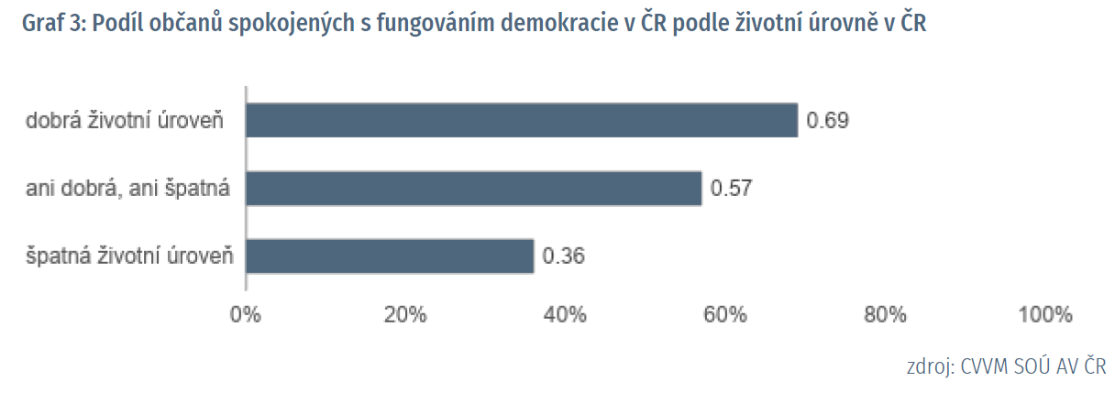

Slide 47
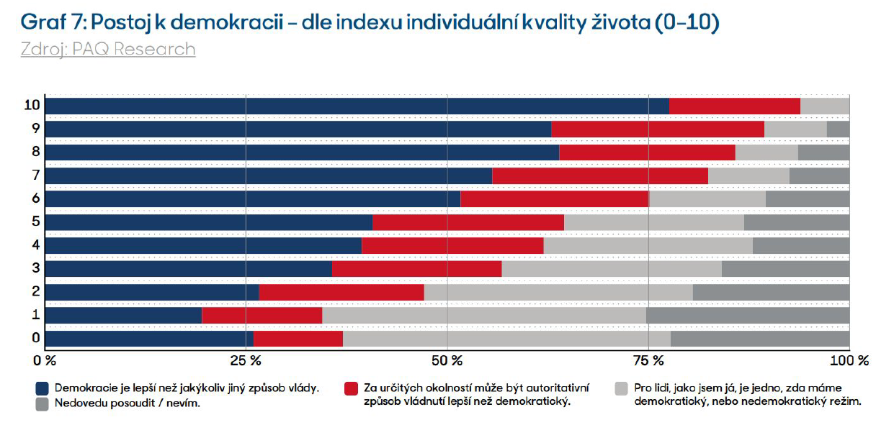

Slide 48
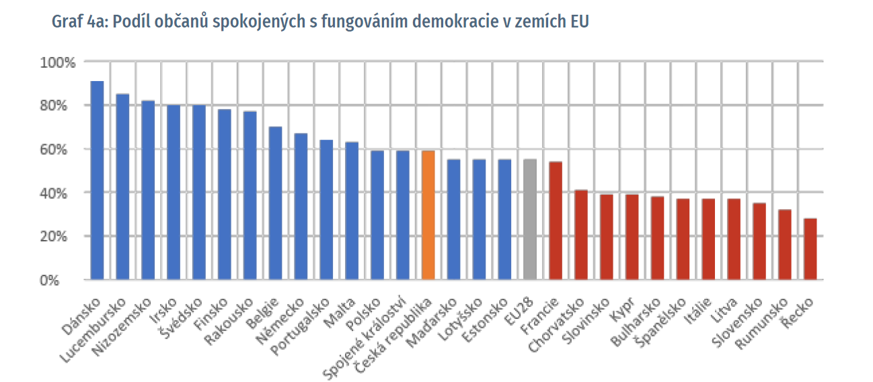

Slide 49
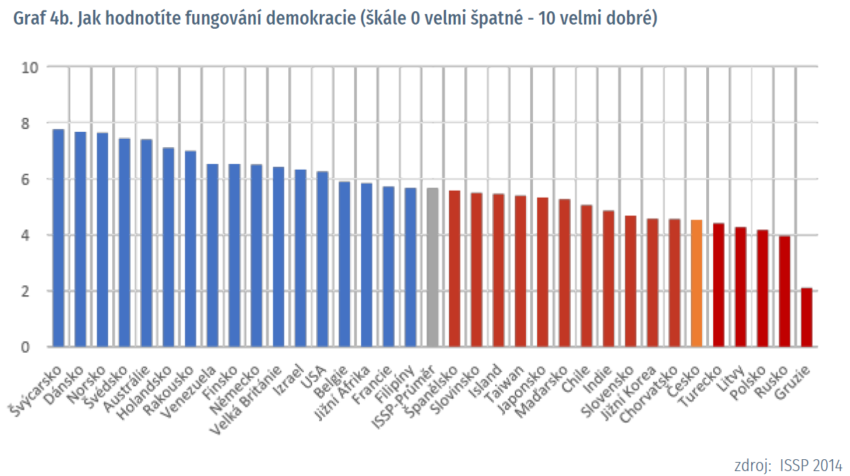

Slide 50
Mechanismy legitimizace
VOLBY, VOLBY, VOLBY
Bohatá občanská společnost (artikulace a agregace zájmů)
Politická kultura (představy o legitimním řádu + občanské kompetence)
Legitimní legalita (typy autority, panství/Herrschaft podle Maxe Webera)
  Charisma/vůdce
  Tradice/závaznost minulosti
  Legalita/spravedlnost/byrokracie

Slide 51
Důvěra v instituce 2011 až 2020

Slide 53
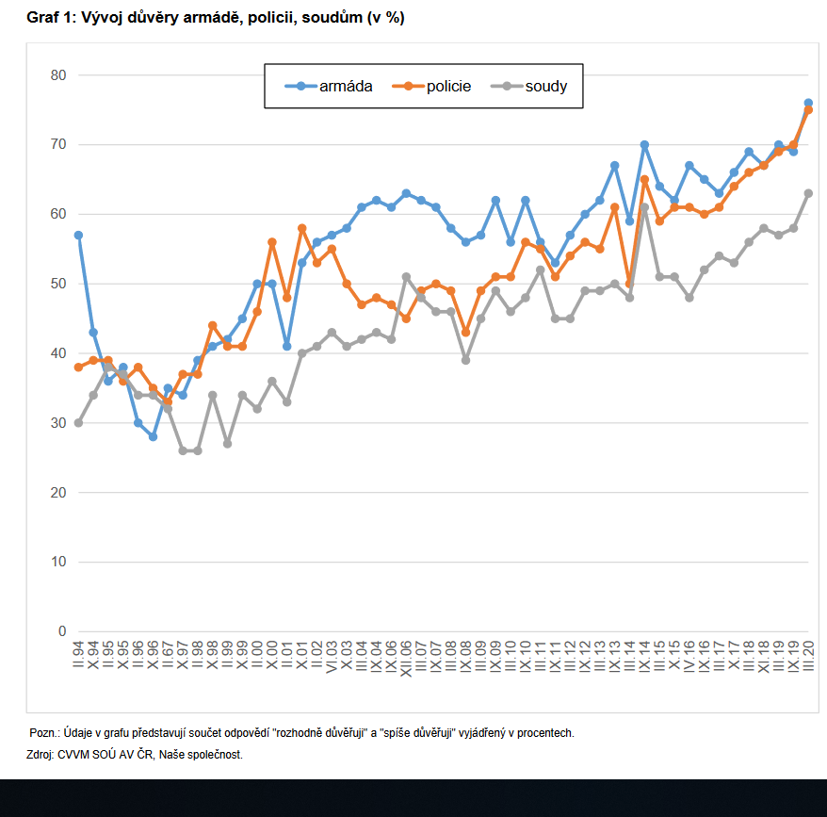

Slide 54
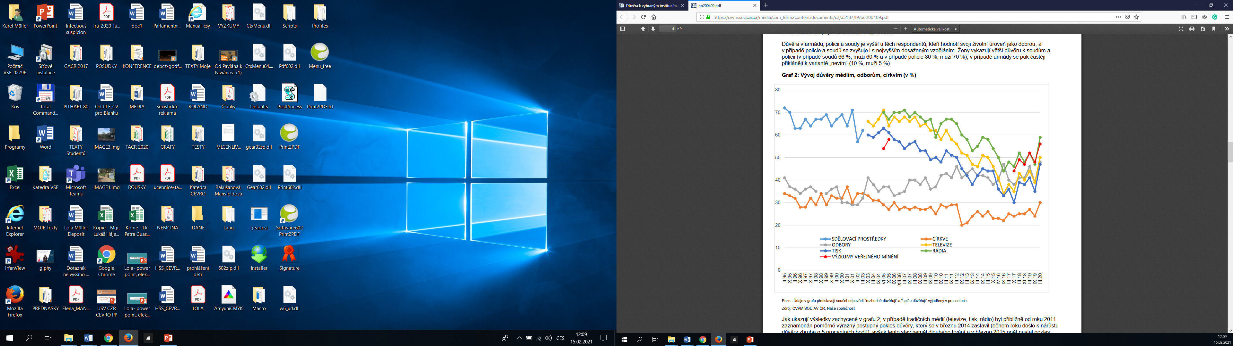

Slide 55
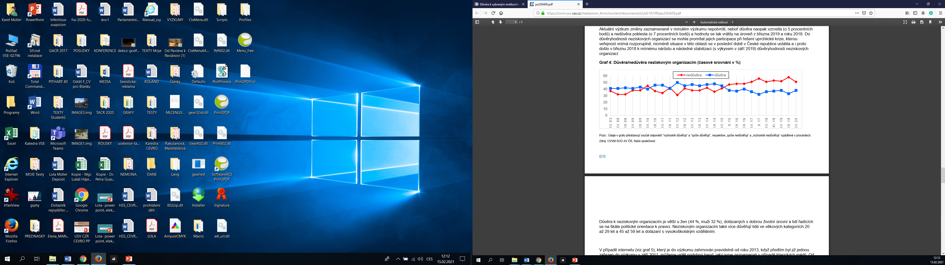
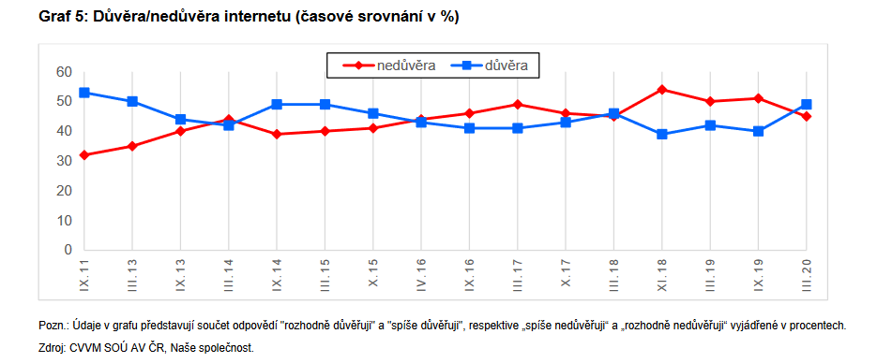

Slide 56
Teorie reprezentace
Trustees
Delegates
Party Soldiers

Slide 57
Pokles „party soldiers“

Slide 58
Podíl kandidátů bez politické příslušnosti podle velikosti obce
(podle počtu zapsaných voličů) v komunálních volbách 1994–2018 (%)

Slide 59
Politicka: představy a očekávání listopad 2014, IPSOS
„Pokud má člověk dobrý záměr, je dobré ho realizovat rovnou, bez dlouhého schůzování“
„Veřejná diskuze je dobrou cestou pro řešení obecních problémů“

Slide 60
Konfliktnost a smysl pro pluralitu listopad 2014, IPSOS
„Jsou-li lidé slušní a rozumní, dojdou vždy k jednomyslnému stanovisku“
„Konfliktní diskuze je zásadní překážkou při pokusech řešit problémy“

Slide 61
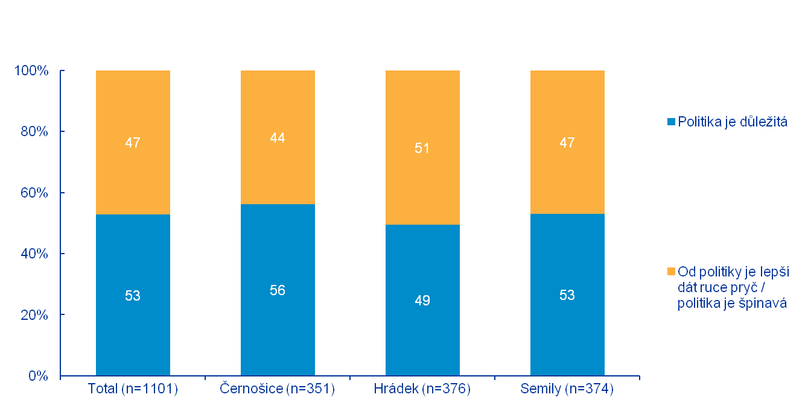
High stigmatization of politics
Politics as
Important or DIRTY

Slide 62
„Not at all interested in politics“ zdroj: OECD 2016

Slide 63
Vocational Prestige (2004 – 2016) (source: CVVM)

Slide 64
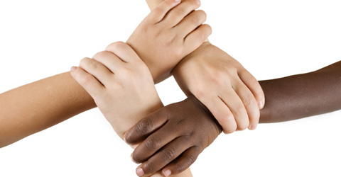
Integrace, soudržnost, důvěra

Slide 65
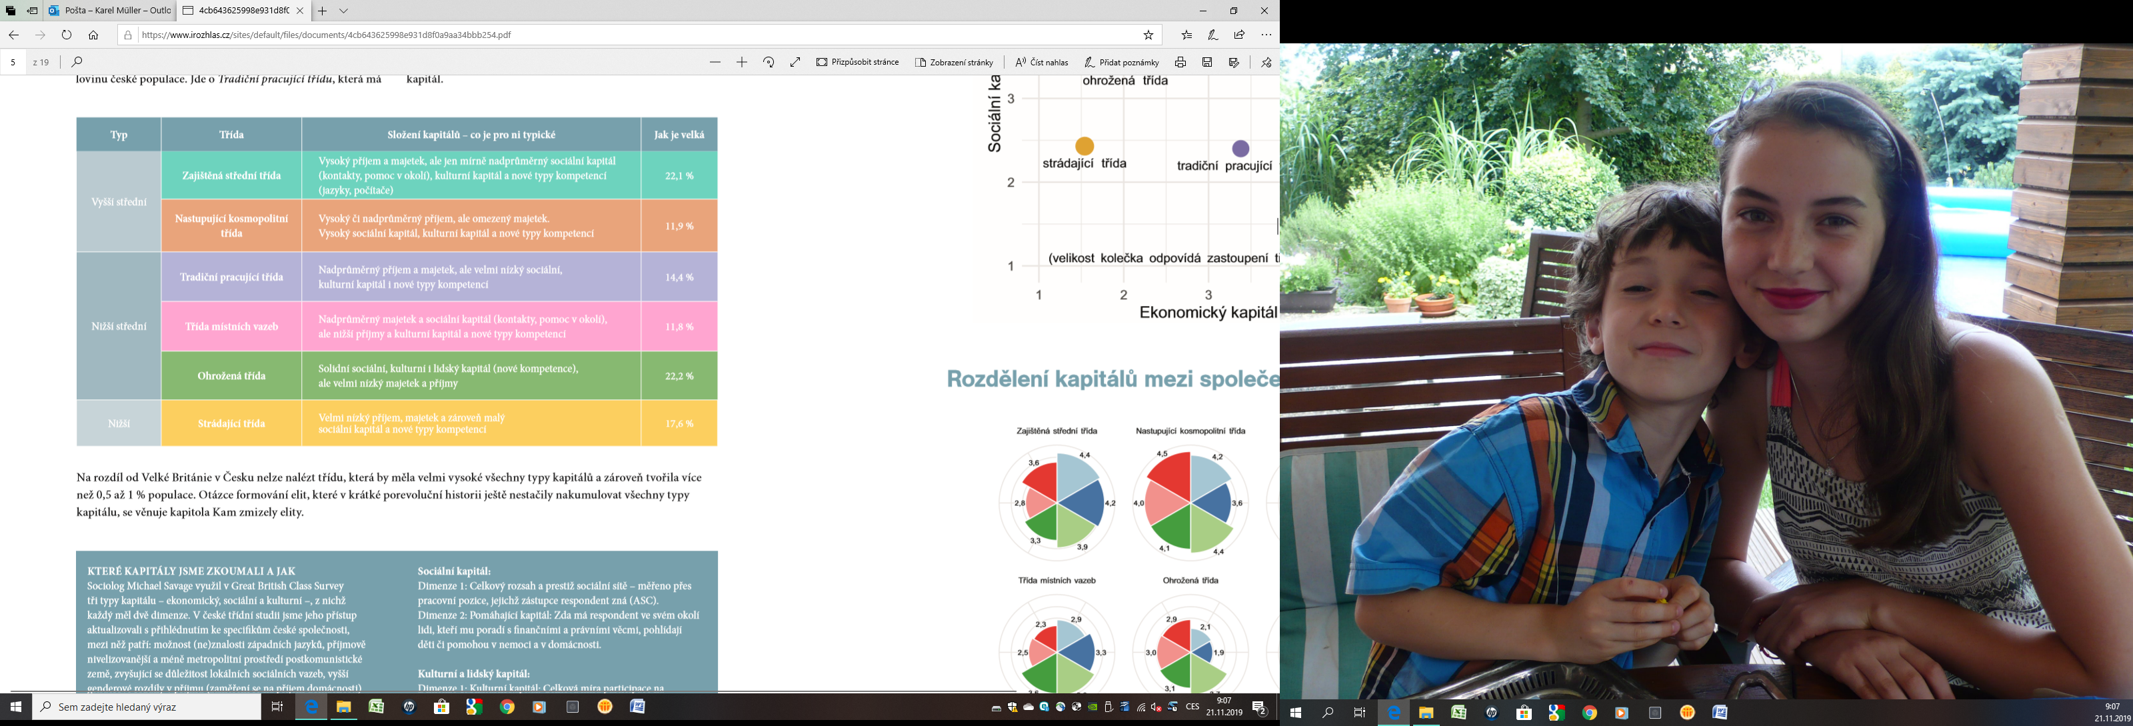

Slide 66
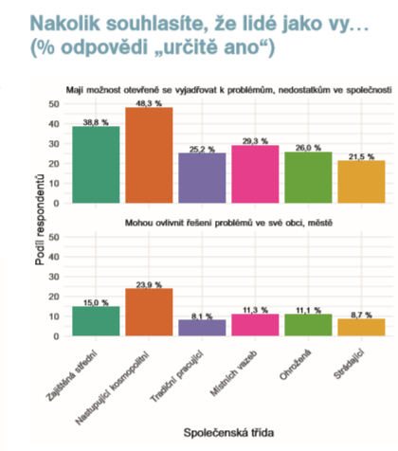

Slide 67
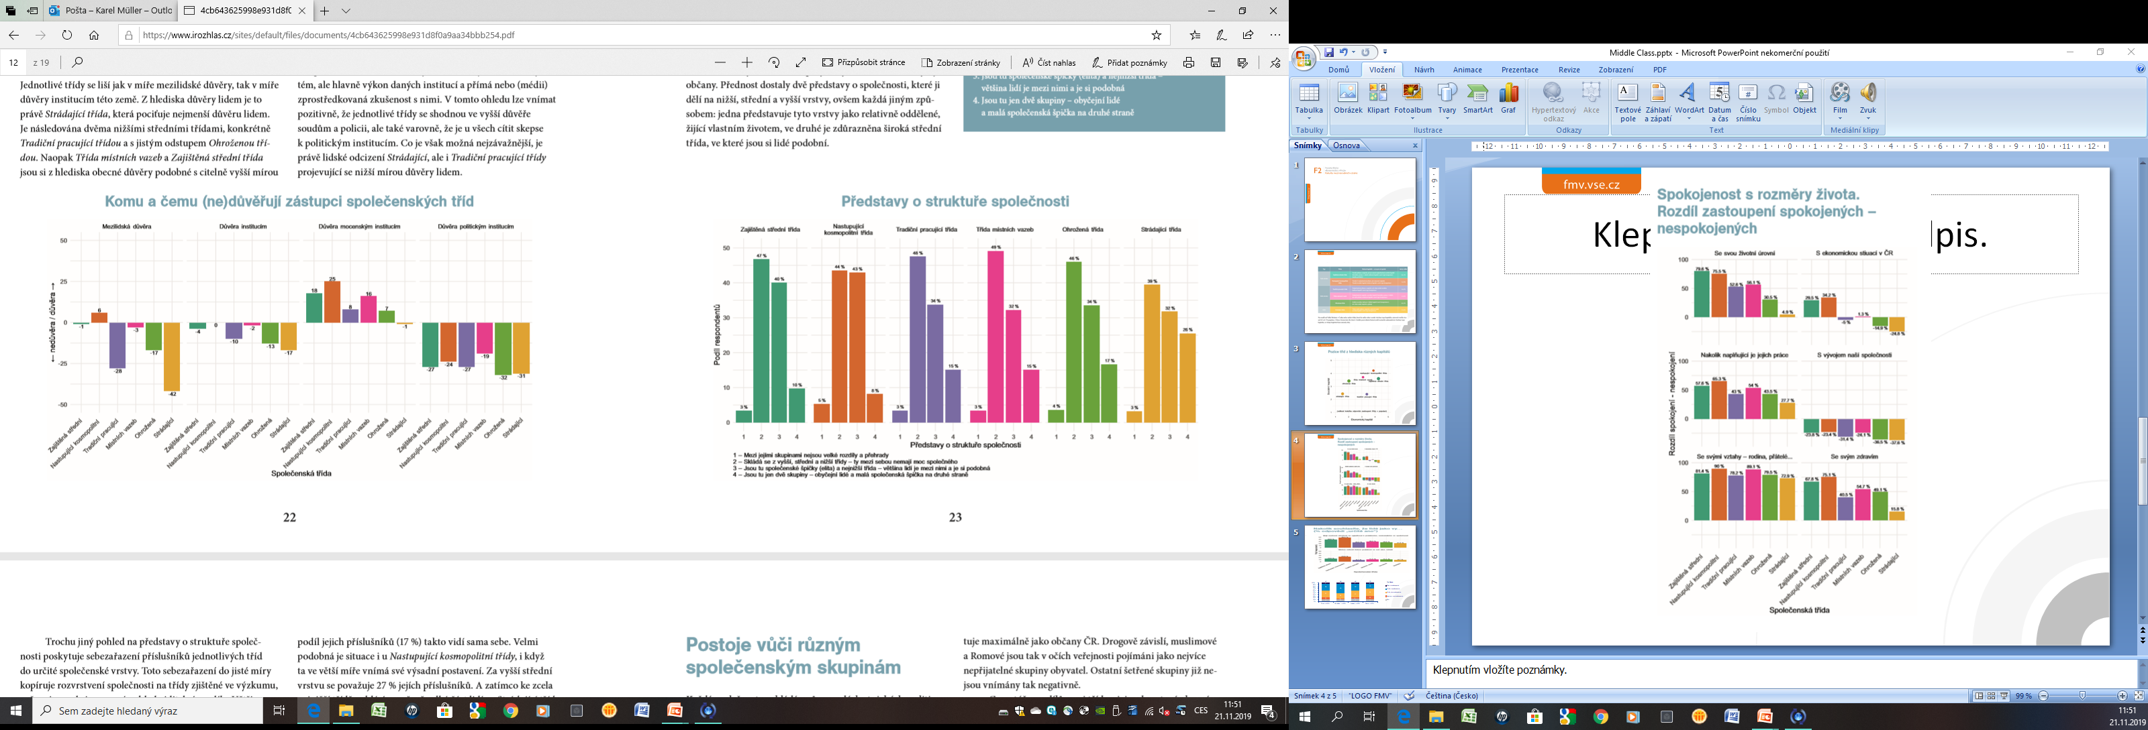

Slide 68
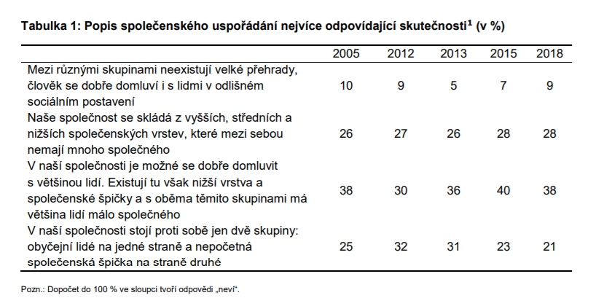

Slide 69
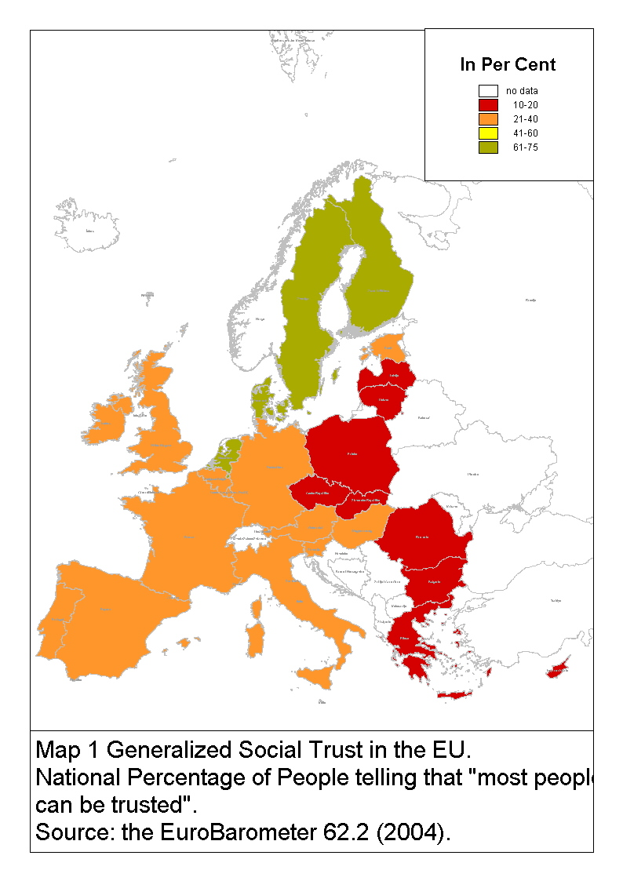

Slide 70
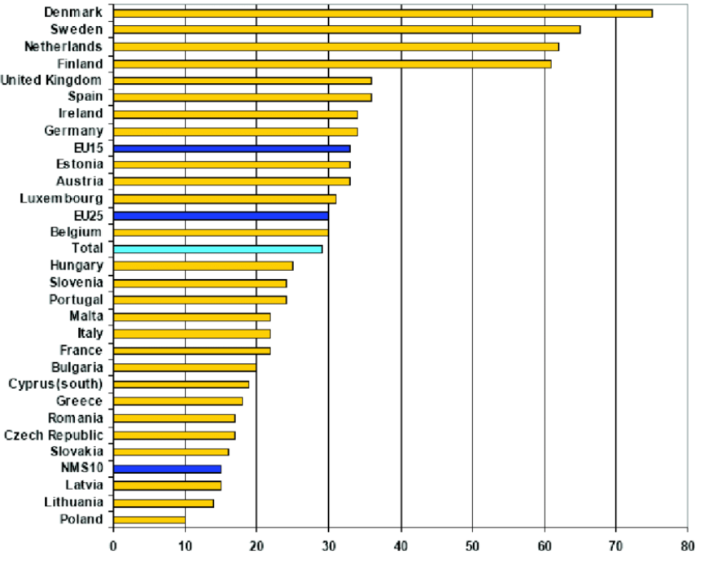
Mezilidská důvěra 2007 (zdroj: LSE)

Slide 71
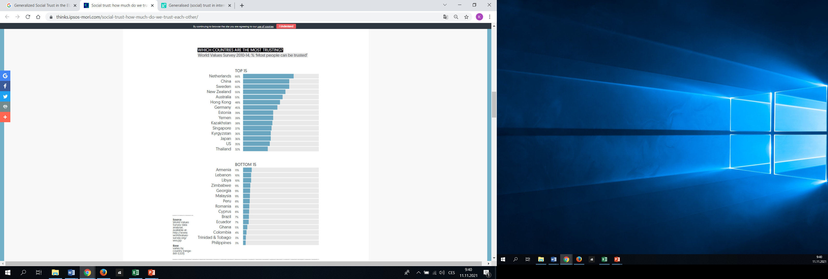

Slide 72
Míra důvěry při jednání s ostatními lidmi
G17B. Obecně vzato, řekl/a byste, že se většině lidí dá důvěřovat, nebo že nemůže být člověk při jednání s lidmi nikdy dost opatrný?
Důvěra – 5+4 na škále

